Slide 1
FINANCIAMENTO ESTUDANTIL:
REALIDADE E PERSPECTIVAS
Claudia Meucci Andreatini
UNIP – Universidade Paulista
Seminário ABMES – 05 de julho de 2016

Slide 2
Distribuição de vagas do FIES – 2010 a 1º/2016

Slide 3
Distribuição de vagas do FIES – 2010 a 2016/1

Slide 4
Distribuição de vagas do FIES – 2010 a 1º/2016

Slide 5
Pesquisa realizada pelo SEMESP
A pesquisa foi dividida em duas partes: a primeira com questões destinadas às IES e a segunda com questões voltadas aos alunos.
A amostra contou com a participação de 58 IES e 5.635 alunos.
A pesquisa é referente ao FIES 2016/1.

Slide 6
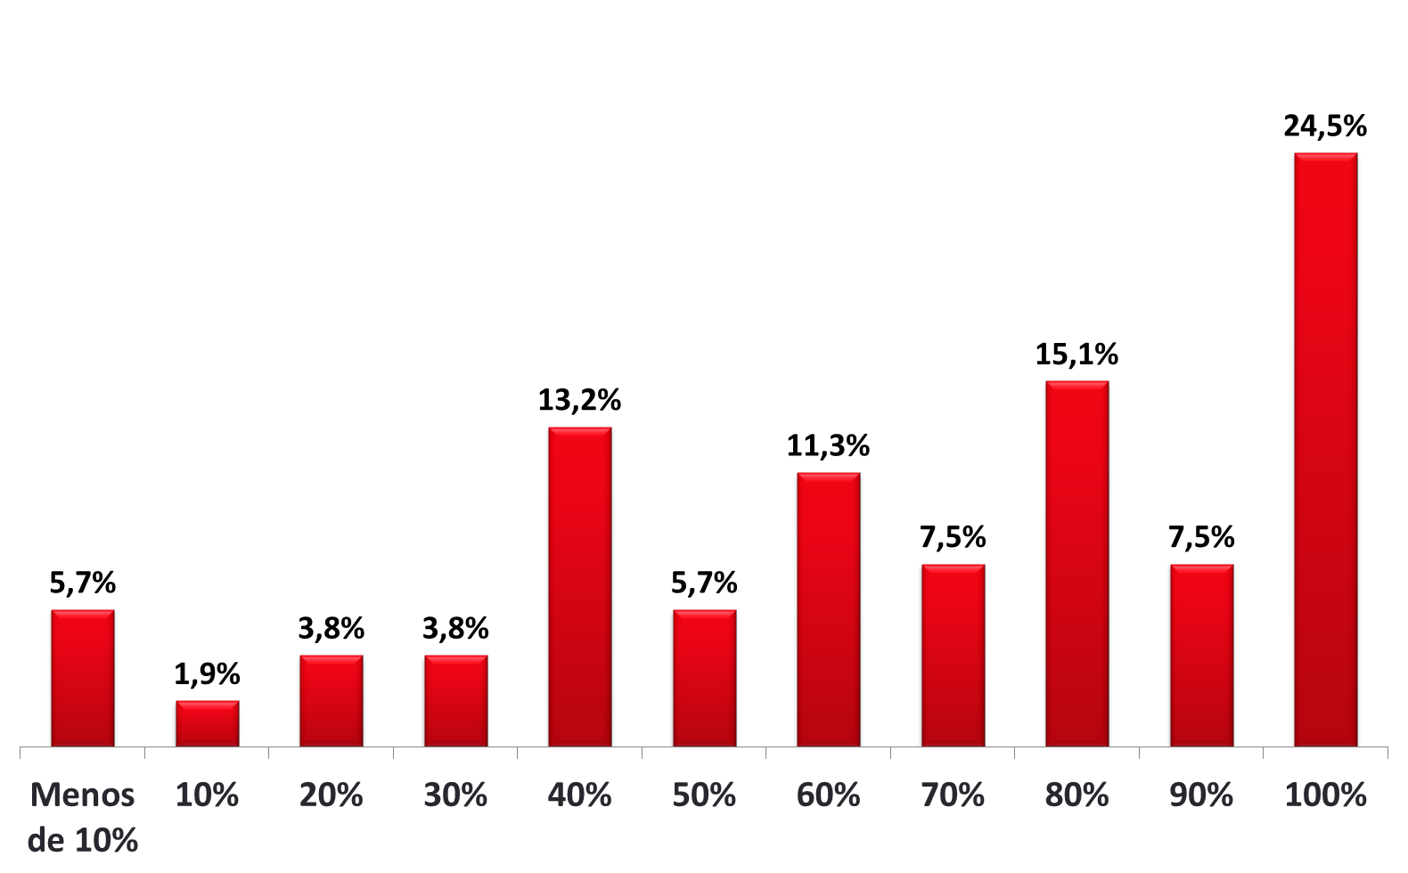
Do total de vagas aprovadas no FIES 2016 - 1º semestre, qual o percentual de vagas com alunos selecionados?

Slide 7
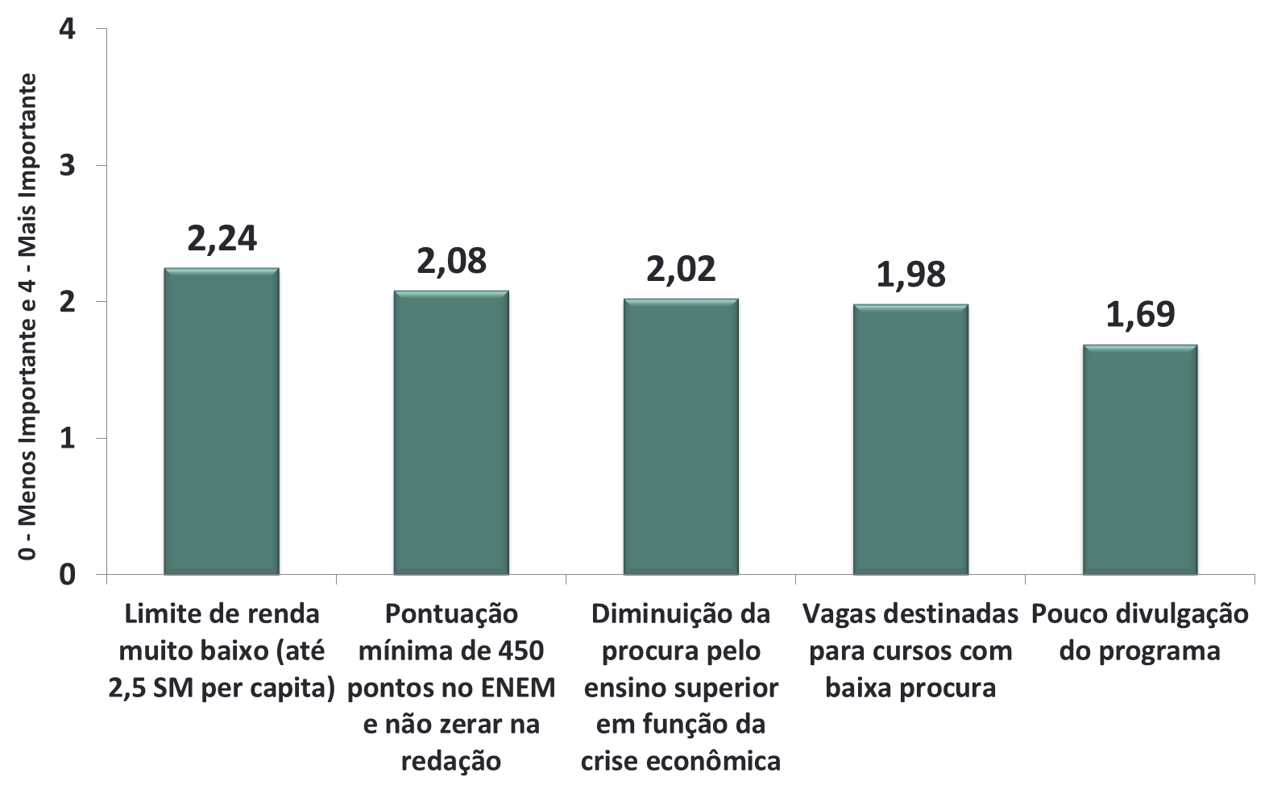
Quais os principais motivos para o baixo número de alunos selecionados para as vagas aprovadas?

Slide 8
Outros motivos para o baixo número de alunos selecionados para as vagas aprovadas
Diminuição do número de bolsas.
Juros mais altos.
Preferência pelo PROUNI.
Falta de credibilidade do Programa após a “Crise FIES 2015”.
Limite de financiamento concedido abaixo de 100%: FIES não financiou o total da mensalidade e o aluno não tem como pagar o complemento.

Slide 9
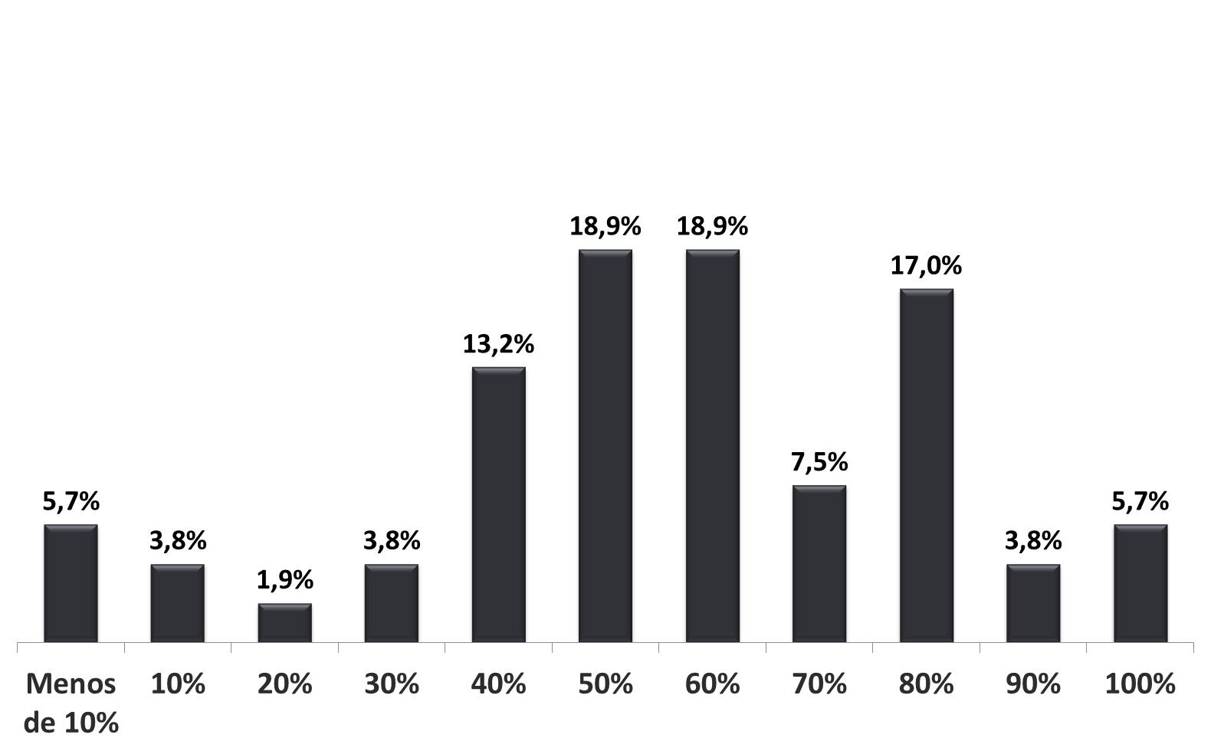
Do total de vagas aprovadas com alunos selecionados no FIES 2016/1º semestre, qual o percentual de financiamentos efetivamente contratados?

Slide 10
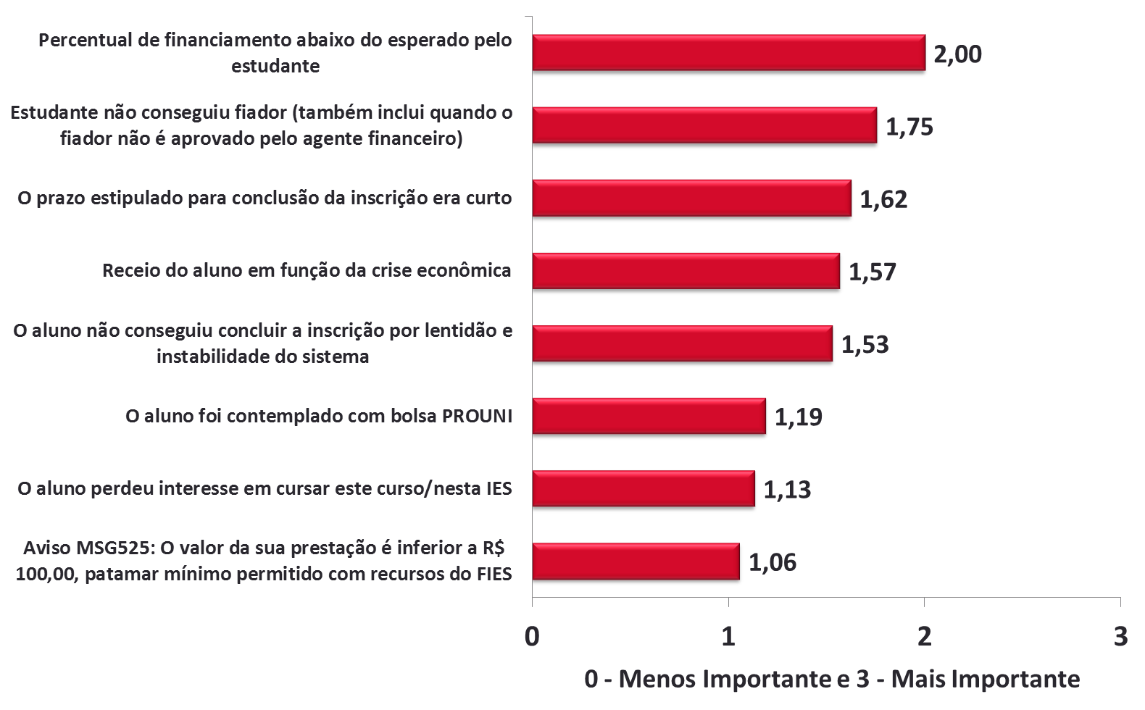
Dos alunos selecionados, quais os principais motivos para a não efetivação da contratação do FIES?

Slide 11
Outros motivos para a não efetivação da contratação do FIES
Dificuldade em comprovar renda.
Calendário FIES divulgado tardiamente, fazendo com que os alunos não tivessem grandes expetativas em relação ao programa.
Inscrição de alunos em curso que não ocorreu a formação de turma.
Fiador tinha problema e o aluno não sabia.
Problemas com o prazo do banco. A situação do FIES é diferente do Prouni, pois depende de agência bancária. Caso o aluno tenha algum problema na documentação ou com o fiador, o prazo poderia ser prorrogado para que ele pudesse tomar as medidas necessárias e retornar ao banco.

Slide 12
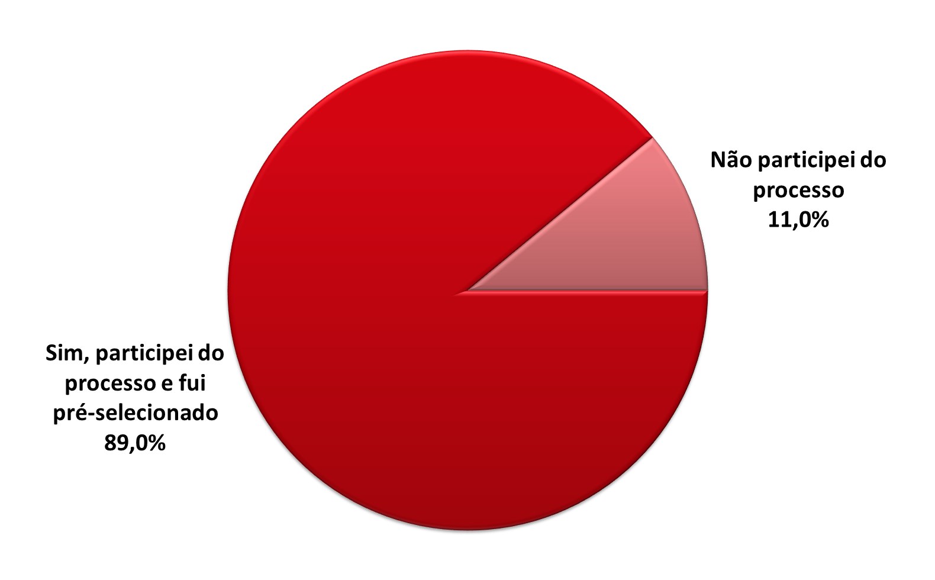
Você se candidatou para concorrer vagas FIES
2016/1º semestre?

Slide 13
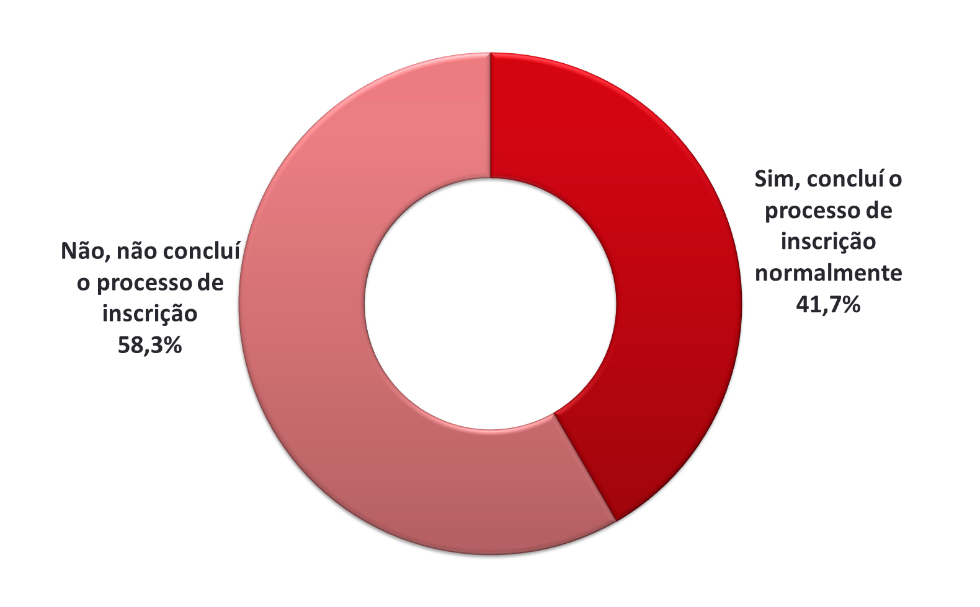
Após ser pré-selecionado, você concluiu o processo de inscrição no FIES?

Slide 14
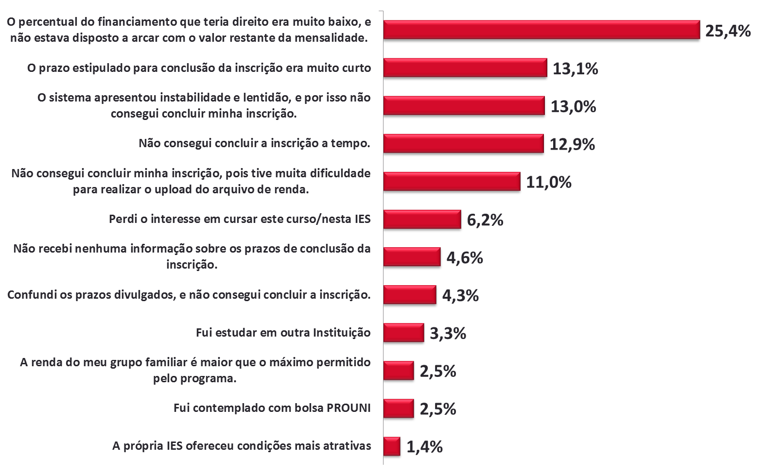
Por qual motivo você não concluiu sua inscrição no FIES dentro do prazo de cinco dias estipulado pelo Governo?

Slide 15
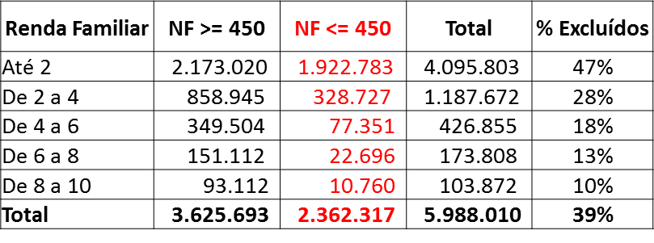
Análise das informações e propostas de aperfeiçoamento
Exclusão pelo ENEM: reduzir a média mínima exigida (450 pontos).
  não contemplada, pois é a mesma nota mínima exigida em outros programas de acesso ao ensino superior.

Slide 16
Análise das informações e propostas de aperfeiçoamento
A CPSA ter autonomia para informar se o aluno está matriculado. O número de estudantes que constou como “vencido” por não confirmar que estava matriculado foi muito grande.
  Aprovado. O registro pelo estudante acerca de sua condição será excluído do sistema.
Ampliação do prazo de conclusão da inscrição por parte do aluno de 5 dias corridos para 7 dias úteis.
Aprovada alteração do prazo para 05 dias úteis.
Reduzir o patamar mínimo de prestação do FIES de R$ 100,00 para R$ 50,00.
Aprovado.

Slide 17
Análise das informações e propostas de aperfeiçoamento
Revisar critério de cursos prioritários.
  Houve alteração dos percentuais dos cursos prioritários de 70% para 60% e demais cursos de 30% para 40%. No grupo dos cursos prioritários também houve alteração:
  Área da Saúde: de 45% para 50%.
  Área de Engenharia: de 35% para 40%.
  Área de Lienciatura, Pedagogia e Normal Superior: de 20% para 10%.
Aumento do teto da renda per capita:
  Alteração do teto da renda familiar mensal per capita para 3 salários mínimos.

Slide 18
Análise das informações e propostas de aperfeiçoamento
Unificar os processos seletivos SISu, ProUni e FIES.
  Em estudo para 1º semestre de 2017.
Antecipar o processo de distribuição das vagas FIES do segundo semestre de 2016.
  As vagas selecionadas pelo MEC foram divulgadas para as IES em 20 de junho e disponibilizadas no Portal do FIES em 21 de junho.
Antecipar o processo de distribuição das vagas FIES do primeiro semestre de 2017 até o dia 10 de dezembro de 2016.
  Não é viável pois há necessidade de compatibilização com calendário de divulgação da nota do ENEM , cujo resultado somente será publicado em janeiro.

Slide 19
Análise das informações e propostas de aperfeiçoamento
Aluno pode selecionar até duas opções de curso.
  Não aprovado. Será feito novo processo de inscrição para as vagas remanescentes.
Assim como no ProUni, abertura de novas inscrições para vagas remanescentes.
  Aprovado. Para as vagas remanescentes serão chamados os alunos pela ordem de inscrição, considerando os critérios de ENEM e renda.
  Previsão de publicação do edital até 10/08.
Eliminar a exigência de fiador para renda até 3 SM:
  Em estudo pelo FNDE e Administrador do FGEDUC para verificar impactos no orçamento do MEC e sustentabilidade do Fundo.

Slide 20
Análise das informações e propostas de aperfeiçoamento
EDITAL:
“4.1. Os ESTUDANTES pré-selecionados na chamada única do processo seletivo do Fies referente ao primeiro semestre de 2016 deverão acessar o Sisfies, no endereço eletrônico http://sisfiesportal.mec.gov.br, e concluir sua inscrição para contratação do financiamento no período de 2 de fevereiro de 2016 até as 23 horas e 59 minutos do dia 6 de fevereiro de 2016 (1º listagem divulgada).
“4.2. Os ESTUDANTES pré-selecionados na lista de espera do processo seletivo do Fies referente ao primeiro semestre de 2016 deverão acessar o Sisfies, no endereço eletrônico http://sisfiesportal.mec.gov.br, e concluir sua inscrição para contratação do financiamento no prazo de 5 (cinco) dias corridos, a contar da divulgação de sua pré-seleção no FiesSeleção, observado o subitem 3.5 deste Edital.”
Desta forma, como o prazo da primeira chamada encerrou-se no dia 06/02, o
fluxo de convocação deveria ocorrer exatamente após o termino do prazo de
conclusão de inscrição.

Slide 21
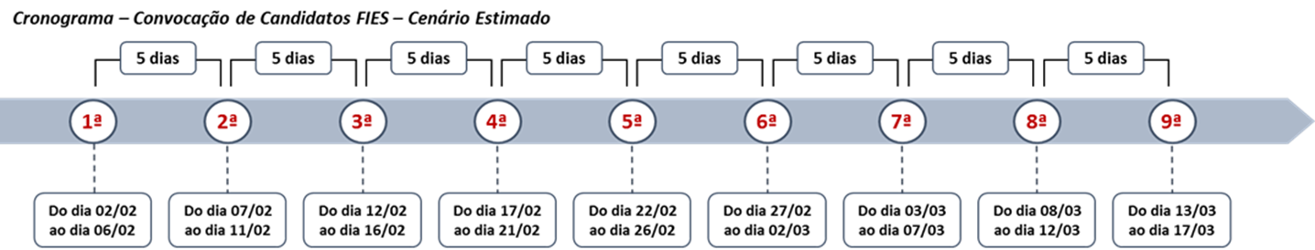
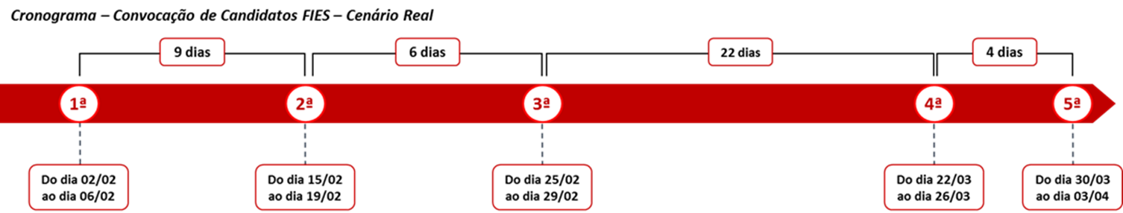
Análise das informações e propostas de aperfeiçoamento

Slide 22
Análise das informações e propostas de aperfeiçoamento
No caso de reprovação do aluno para a vaga, por qualquer motivo, automaticamente é chamado o próximo da lista de espera:
  Caberá ao sistema convocar automaticamente o próximo candidato da lista de espera.

Slide 23
OBRIGADA!
Claudia Meucci Andreatini
UNIP – Universidade Paulista
andreatini@unip.br

